Slide 1
Arduino系统应用与拓展（二）
工程实践之——单片机模块
编程控制基础

Slide 2
相关编程基础
常量变量
语
句
函
数
运算符
表达式

Slide 3
知识学习与回顾-常用运算符
基本：+，-，*，/；
特殊：% ，++，--；
优先级
逻辑非
算术运算符
比较运算符
逻辑运算符
算术运行符
==（等于）
!=（不等于）
<（小于）
>（大于）
<=（小于等于）
>=（大于等于）
比较运行符
&& -逻辑与（同时满足）
|| - 逻辑或（满足其中之一）
！- 逻辑非（取反）
逻辑运算符

Slide 4
知识学习与回顾-常用运算符
& (位与) 按位“与”操作
| (位或) 按位“或”操作
^ (位异或) 按位“异或”操作
~ (位非) 按位“非”操作
<< (左移)
>> (右移)
位运行符

Slide 5
知识学习与回顾-常用运算符
赋值运算符：“=”，如：int i=0;
下标运算符：“[ ]”，如：a[5] ={0,1,2,3,4 };
字节运算符：“.”，如：Serial.begin()
其它运算符
逗号运算符：“,”，如： pinMode(9, OUTPUT);
分号运算符：“;”，如：语句；
条件运算符：“？、：” 如：if else
“()”、“{}”、……

Slide 6
知识学习与回顾-常量与变量
常量
  整型和浮点型
  #define REDLed 3
  #define PI 3.14
变量
  程序运行过程中，其值可以被修改的量
  全局变量
    函数外部定义的变量
    作用域：整个工程文件
  局部变量
    函数内部定义的变量
    作用域：该函数结束
变量定义
  static （静态变量）用于创建只对某一函数可见的变量；静态变量只会在函数第一次调用的时候被创建和初始化；函数调用后仍然保持着原来的数据
  volatile (易变变量)
  volatile int state = LOW;
  const (不可改变变量)
  const float pi = 3.14;

Slide 7
知识学习与回顾-变量的数据类型
变量数据类型
  整型 int val=0;
    长整型 long
    短整型 short
    无符号型 unsigned
  浮点型 folat temp=0.0;
  双精度 double
  字符型 char
  字节型
  字符串型
  。。。
void
boolean
char
unsigned char
byte
int
unsigned int
word
long
unsigned long
float
double
string
array
数据类型转换
char()
byte()
int()
word()
long()
float()

Slide 8

拓展基础——C语句
控制语句
函数调用语句
表达式语句
空语句（自学）
复合语句（自学）

Slide 9
控制语句
流程控制语句的三种基本结构
顺序结构
选择结构，
常见语句有：
if…else if…else
switch… case
…case… fault
循环结构，
常见语句有
while
do while
for

Slide 10
知识学习与回顾-条件判断if语句
if语句是一种条件判断的语句；
先判断 是否满足括号内的条件？
如满足则 执行花括号内的语句；
如不满足则 跳出if语句。
if(表达式)
{
语句；
}
条件表达式？
F
T
内嵌语句
例：if(millis() - tepTimer >500)
{ tepTimer = millis(); Serial.print("temperature: "); Serial.print(data); Serial.println("C");}
用法: if... ;
if…else … ;
if…else if…else…;

Slide 11
if语句的三种用法的流程图
If…
If…else…
If…else if…else…
条件表达式1
F
条件
表达式
条件
表达式
F
F
T
条件表达式2
F
T
T
语句块1
语句块1
语句块1
语句块2
T
语句块2
语句块3

Slide 12
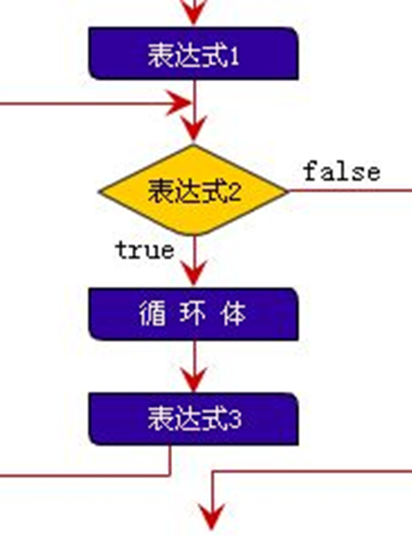
知识学习与回顾-for循环
for（表达式1；表达式2；表达式3）
  {
  语句;
  …
  }
执行步骤：
  第一步：先求解表达式1
  第二步：判断表达式2是否成立？若成立，则执行for内嵌的{语句;}
  第三步：然后执行表达式3
  第四步：再执行第二步，判断表达式2 第三步
  …
  直到条件不成立，则结束for循环。
for (int val = 0; val < 255; val++)
{ ⋯; }
for (int val = 255; val > 0; val--)
{ ...; }

Slide 13
知识学习与回顾-while循环
while(非0)
{
语句；
}
var = 0;
while(var < 200)
{ // 做两百次重复的事情
var++;
}
No
T为真？
Yes
（）内表达式值为真（非0）时，执行while语句后面{ }中内嵌语句
若循环体包含多个语句，必须用{ }括起来，组成复合语句。否则，程序只执行到while后面第一个分号处。
在循环体中应有结束的语句。如表达式值不变，循环不止
A

Slide 14
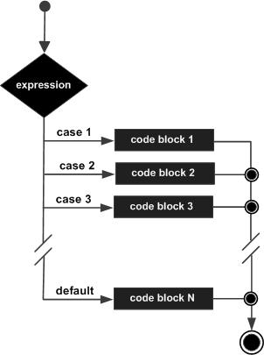
知识学习与回顾——switch语句
多分支选择语句
Switch（表达式）
{
case 常量1: 语句1；
break;
……
case 常量n: 语句n；
break;
default: 语句n+1;
}

Slide 15
知识学习与回顾——switch语句
使用注意事项
  在执行switch语句时，根据（）表达式值与某一个case后面的常量表达式值相等时，就执行该case后内嵌语句，不再进行判断；否则执行default后面的语句。
  每一个case的值必须互不相同。
  各个case出现顺序不影响执行结果。
  执行一个case分支后，由break语句终止switch语句执行。
例
switch(state)
{
case 0:
digitalWrite(LED,LOW);
break;
case 1:
{
digitalWrite(LED,HIGH);
delay(500);
digitalWrite(LED,LOW);
delay(500);
}
default : break;
}
缺少break会发生什么现象？

Slide 16
函数及其调用方法
函数
  结构式语言是C语言一大特点，体现这一特点就是函数。
函数的定义形式
  函数的声明：
    返回类型说明符 函数名（形参列表）
  函数的定义：
    返回类型说明符 函数名（形参列表）
    {
    函数体；
    }
  int max （ x，y）
函数类型
函数名
函数参数（可无）
  int x，y
  变量定义
  执行部分
形参类型
形参

Slide 17
Arduino系统应用过程涉及函数
库函数（API 函数）：生产商或开发商，或第三方已经定义和编译好的函数，只需正确调用即可。如：
  Servo.h
  pinMode(5,INPUT)
  delay(1000)
自定义函数
  无返回值函数 blinkLed( )
  有返回值函数 keyScan ( ) // 键扫描一定要带回键值
  有参函数 delayNs(ns) ; //库函数：digitalWrite(LED,HIGH);
  无参函数 back( ) //定义倒车函数

Slide 18
自定义函数及其调用方法
  无返回值的函数：被称为void函数
  通用格式如下：
  void functionName(parameterList)
  {
  statement(s)
  return;
  }
  有返回值的函数：
  通用格式如下：
  typeName functionName(parameterList)
  {
  statement(s)
  return value；
  }
  void delay(int ms)
  { for(int i=0;i<ms;i++)
  return; //（可忽略）
  }
  double cube(double x)
  {
  return x*x*x;
  }

Slide 19
示例——函数及调用函数
#define LED 13
#define del 200
void setup()
{
pinMode(LED , OUTPUT);
}
库函数
子函数
void blinkLED()
{
digitalWrite(LED,HIGH);
delay(del);
digitalWrite(LED,LOW);
delay(del);
}
函数调用
void loop()
{
blinkLED( );
delay(1000);
}

Slide 20
函数拓展：创建一个带参函数
#define LED 13
void setup()
{
pinMode(LED , OUTPUT);
}
delay(del);
digitalWrite(LED,LOW);
delay(del);
}
}
void blinkLED(int cycles, int del )
{
for (int z=0;z<cycles;z++)
{
digitalWrite(LED,HIGH);
void loop()
{
blinkLED(12,200);
delay(1000);
}

Slide 21
函数拓展：创建一个带返回值的函数
float converTemp(float celsius)
{
float fahrenheit=0;
fahrenheit=(1.8*celsius)+32;
return fahrenheit;
}
第一节
第三节

Slide 22
1.6 高级数据类型
数组
联合
指针
枚举

Slide 23
数组
由若干数据类型相同的变量组成的一个有序的集合。利用数组可以通过一个统一的数组名和一个序号，按照第一个、第二个……的方式来访问数组中的数据，此时就需要用到下标运算符[ ]。
数组类型
一维数组
多维数组
字符数组

Slide 24
一维数组
一维数组的定义：
  类型说明符 数组名 [常量表达式]
  例如：
    int a[5];
    float x[10];
数组的引用：
  在数组中常量表达式表示数组长度。
  在C语言中，数组下标总是从0开始， 最后一个为n-1。
  a[5]中表示5表示a数组有5个元素， 例如：a[0], a[1], a[2], a[3], a[4]

Slide 25
一维数组
一维数组的初始化
  在定义数组时对数组元素赋以初值。
    例如：static int a[5]={0,1,2,3,4};
  可以给部分元素赋以初值
    例如：static int a[5]={0,1,2};
  如果想使一个数组中全部元素值为0，可以写成
    例如：static int a[5]={0,0,0,0,0};
  在对全部数组元素赋初值时，可以不指定数组长度
    例如：static int a[ ]={0,1,2,4,5};

Slide 26
一维数组
    注意：若被定义的数组长度与提供的初值个数不同，数组长度不能省略。
例
Int DispTbl[10] = { 0x003F,0x0006,0x005B,0x004F,0x0066, //0,1,2,3,4
0x006D,0x007D,0x0007,0x007F,0x00FF};//5,6,7,8,全亮

Slide 27
二维数组
二维数组的定义
  类型说明符 数组名 [常量表达式] [常量表达式] 例如：
    int port_ledout[8][2]; // 定义为8行*2列的数组
  二维数组可以看成一个特殊的一维数组，它的元素又是一个一维数组。例如上述数组可以理解为如下的一维数组 。
    int port_ledout[0][2];
    …
    int port_ledout[7][2];
  二维数组中的元素排列顺序：按行存放，即在内存中先存放第一行的元素，再存放第二行的元素。

Slide 28
二维数组
二维数组的引用
  二维数组的表现形式
  数组名[下标][下标] 例如， int port_ledout[8][2];
二维数组的初始化
  分行给二维数组赋初值。例如 ,
    int port_ledout[8][2]={{1,16},{0,31},{1,31},…,{1,23},{0,11}};
  可以将所有数据写在一个花括号内，按数组排列的顺序对各元素赋初值。例如，
    int port_ledout[8][2]={1,16, 0,31, 1,31, 1,25,…, 1,23, 0,11}

Slide 29
二维数组
  可以对部分元素赋初值。
    Static int a[3][4]={{1}，{5}，{9}}；//只对第一行元素赋值，
    其余元素值自动为0；
    Static int a[3][4]={{1}，{0，3}，{0，0，11}}；//对各行中
    某些元素赋值
  对全部元素赋初值，则定义数组时，对第一维的长度可以不指定，但第二维的长度不能省。
    Static int a[ ][4]={{0，0，1}，{ }，{0，10}}；

Slide 30
多维数组
多维数组的定义
  C允许使用多维数组。例如，定义三维数组的方法
  int port_ledin[4][2][2];
  int port_input[4][2][2];
  多维数组元素在内存中的排列顺序为：第一维的下标变化最，最右边的下标变化最快。

